Slide 1

DOS SANTOS MARIO
10/05/2022
DA SILVA RUDDY

Slide 2
SOMMAIRE
1- Présentation de votre architecture
2 - Présentation du code
3 – Répartition du travail
4 – Notation du projet

Slide 3
NgIf
Service
Game
Joueur
Home
COMPONENT
HTML
Bootstrap
APP
CSS
Routing
INDEX.HTML

Slide 4
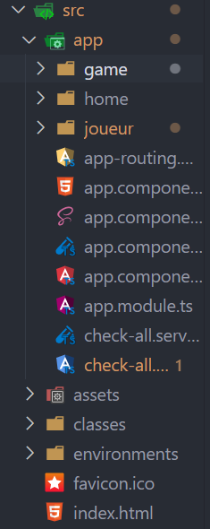
PRESENTATION DU CODE
Les components :
Le projet se compose de 3 component réalisé par nous : Game / Home / Joueur
Ainsi qu’un component App qui existe dés la création du projet
Game component = qui permet de lancé la partie (visuel et logique)
Home component = qui permet d’avoir notre accueil (visuel et logique)
Joueur component = qui permet d’instancié / vérifié les pseudos (visuel et logique)
App component = qui permet de faire le routing de notre projet (visuel et logique)

Slide 5
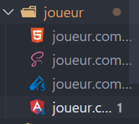
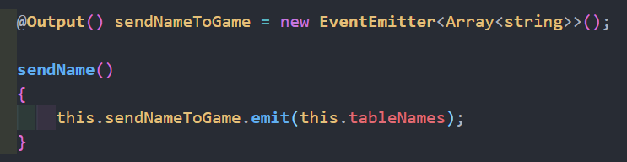
PRESENTATION DU CODE
Le component Joueur :
HTML = permet de faire le visuel de notre partie
TS = permet de faire la logique de notre partie (instance d’un objet game,
des fonctions de restart…)
HTML - Formulaire saisi pseudo
TS - Envoie des données au parent (dans notre projet ce sera Game component)

Slide 6
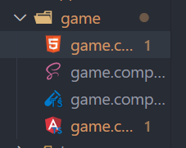


PRESENTATION DU CODE
Le component Game :
HTML = permet de faire le visuel de notre partie
TS = permet de faire la logique de notre partie (instance d’un objet game,
des fonctions de restart…)
Directive :
Si startGame = true alors templateGameStart s’affiche
…
Si startGame = false alors templateGameInit affiche le visuel du component Joueur (qui est le formulaire des pseudos)

Slide 7
PRESENTATION DU CODE
Le service:
Le projet se compose d’un service réalisé par nous : Check-all
Check-all service = qui permet de faire les vitrifications concernant la game (check
le numéro entré, créer des manches …)

Slide 8
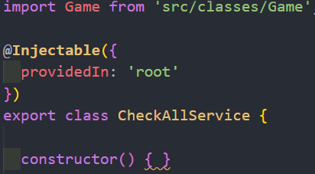


PRESENTATION DU CODE
Le service:
Game component :

Slide 9
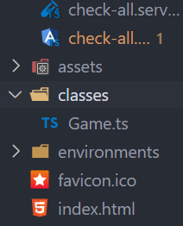
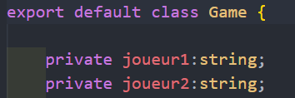

PRESENTATION DU CODE
La classe:
Le projet se compose d’une classe réalisé par nous : Game
Game classe = qui permet de crée un objet game et donc créé notre partie
Instanciation d’un objet de la classe
Game component :

Slide 10

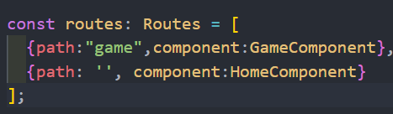
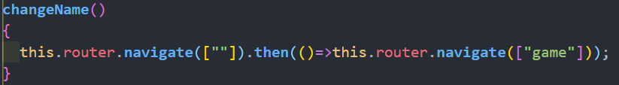
PRESENTATION DU CODE
Le routing:
Le projet se compose de route réalisé par nous qui redirige vers les bons component
Exemple d’appel avec routerLink et navigate qui redirige vers /game
Home component
Game component

Slide 11
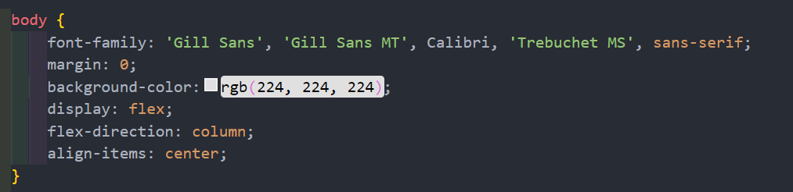

PRESENTATION DU CODE
Le CSS :
Le style du jeux est réalisé en CSS et bootstrap par nos soin
Index = contient une balise <style> contenant notre code css

Slide 12

LA REPARTITION DU TRAVAIL
50 %
50 %
- Power Point
- VIDEO
Component
Services
- CSS
- Power Point
Services
Component
- Routing
- CSS
MARIO
RUDDY

Slide 13

NOTATION DU PROJET
17
20
Nous nous attribuons la note de 17/20 au vue du rendu de notre projet.
En effet, celui-ci n’est pas parfais et nous pourrions dans d’éventuel mise ajour améliorai certain point, tel que : Les alertes pour annoncé les manches, les résultat…

